Slide 1
Năm học 2023 - 2024
GIÁO ÁN PHÁT TRIỂN NGÔN NGỮ
Đề Tài: Ôn tập các chữ cái đã học o,ô,ơ,a,ă,â,e,ê
Chủ đề : Bản thân
Giáo viên : Hồ Thị Hiếu
Lớp : 5- 6 tuổi
Đơn vị: Trường MG Hoa Ngọc Lan

Slide 2
Trò chơi
Tìm
Ong
Chữ

Slide 3
a
e
E
o
A
ă
Ê
ô
Ơ
Â

Slide 4
Trò chơi
Đua tài

Slide 5
Hộp quà bí ẩn

Slide 7
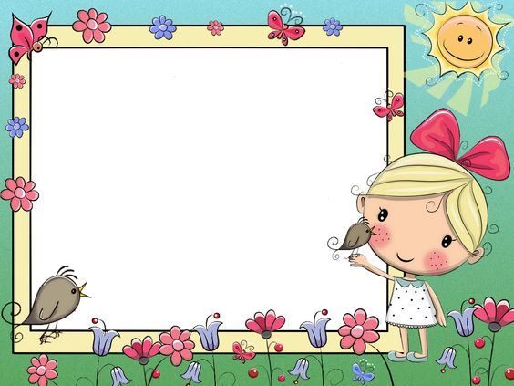
a
Nét cong tròn đứng trước Nét thẳng lại đứng sau Đố bé biết chữ gì?

Slide 8
â
Tôi là một nét thẳng có nét cong bên trái nét thẳng, phía trên có mũ bé hãy thử đoán xem Tôi là chữ gì nào ?

Slide 9
ă

Slide 10
ô
Nét tròn em đọc chữ “o” Đội thêm chiếc mũ sẽ cho chữ gì ?

Slide 11
e
Chữ gì có cong tròn và một nét ngang?

Slide 12
ă
Tôi là một nét thẳng bên phải có một nét cong tròn bên trái, phía trên có mũ cong ngược bé hãy thử đoán xem Tôi là chữ gì nào ?

Slide 13
Trò chơi:
Vui cùng đồng đội

Slide 14
Trò chơi
Đội nào khéo nhất

Slide 15
Chân thành cảm ơn các cô giáo
Chúc các con chăm ngoan học giỏi

